Slide 1


Persiapan
Duduk berkelompok sesuai SKPD masing-masing
Semua User Terdaftar
(Pastikan Setiap SKPD ada yg bertindak sebagai Bendahara dan PPK)
Masuk ke halaman
jatengprov.go.id
Portal GRMS
Klik e-Penatausahaan

Slide 2
Prosedur dan Alur Proses

Slide 3




Status Dokumen
Draft
(Terjadi saat dokumen dibuat dan belum ada persetujuan)
Final
(Terjadi saat dokumen disetujui oleh verfikator)
Ditolak
(Terjadi saat dokumen ditolak oleh verifikator sehingga dokumen diperlukan perbaikan dengan pengajuan ulang)
Persiapan (Hanya pada SPM)
(Terjadi saat dokumen dalam proses verifikasi internal) SKPD oleh PPK

Slide 4
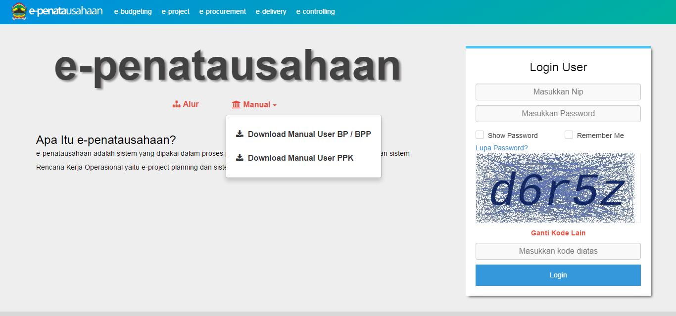
Modul Aplikasi (.pdf)
Klik disini

